Slide 1
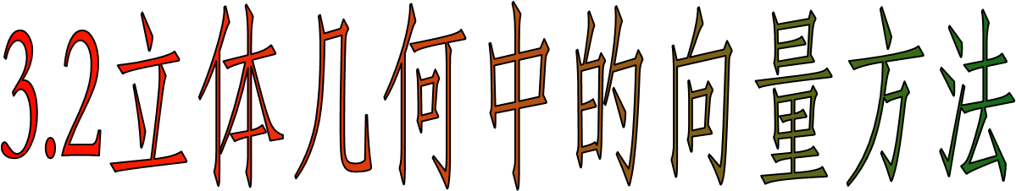
        空间向量与空间角

Slide 2
        【课标要求】
1．
理解直线与平面所成角的概念．
能够利用向量方法解决线线、线面、面面的夹角问题．
体会用空间向量解决立体几何问题的三步曲．
2．
3．
        【核心扫描】
1．
向量法求解线线、线面、面面的夹角．(重点)
线线、线面、面面的夹角与向量的应用．(难点)
2．

Slide 3
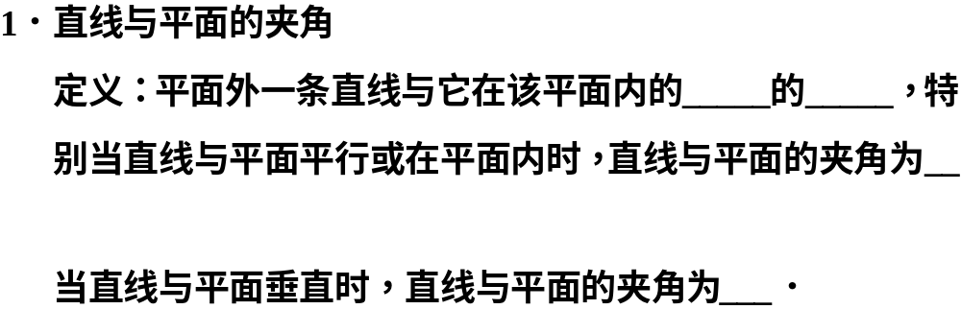
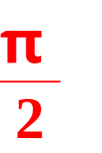
自学导引
投影
夹角
0
想一想：当一条直线l与一个平面α的夹角为0时，这条直线一定在平面内吗？
  提示 不一定，这条直线还可能与平面平行．

Slide 4
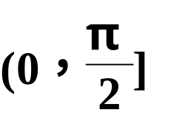
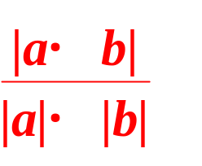
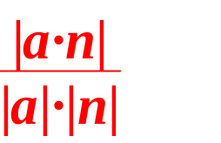
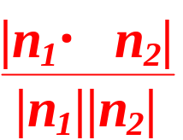
2．
        空间中的角
角的分类 | 向量求法 | 范围
异面直线 所成的角 | 设两异面直线所成的角为θ，它们的方向向量分别为a，b，则cos θ＝ _____________＝______
直线与平面所成的角 | 设直线l与平面α所成的角为θ，l的方向向量为a，平面α的法向量为n，则 sin θ＝_____________＝_____
二面角 | 设二面角α­l­β的平面角为θ，平面α、β的法向量为n₁，n₂，则|cos θ|＝ _______________＝_______ | [0，π]
|cos〈a，b〉|
|cos〈a，n〉|
|cos〈n₁，n₂〉|

Slide 5
试一试：若二面角α ­l ­β的两个半平面的法向量分别为n₁，n₂，试判断二面角的平面角与两法向量夹角〈n₁，n₂〉的关系．
  提示 相等或互补

Slide 6
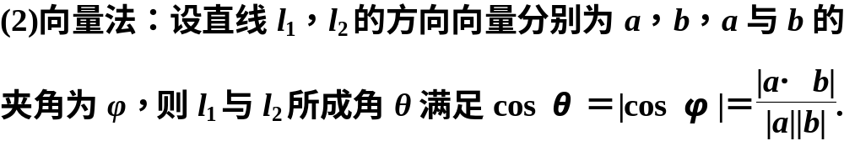
名师点睛
1．
        两异面直线所成角的求法
(1)平移法：即通过平移其中一条(也可两条同时平移)，使它们转化为两条相交直线，然后通过解三角形获解．
2．
        直线与平面所成角的求法
(1)几何法：找出斜线在平面上的射影，则斜线与射影所成角就是线面角，可通过解由斜线段、垂线段和射影线段构成的直角三角形获解．

Slide 7
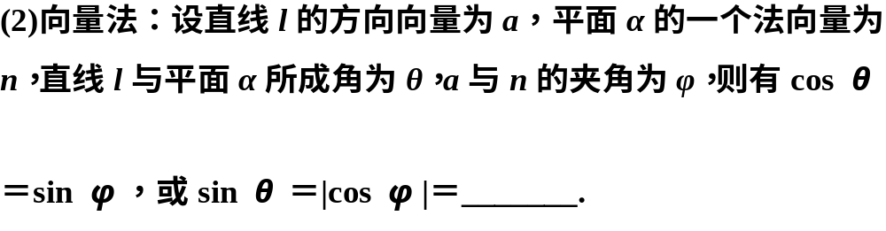
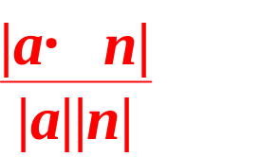
3．
        二面角的求法
(1)几何法：作出二面角的平面角，然后通过解三角形获解．
(2)向量法：设二面角α ­l­β的两个半平面的法向量分别为n₁，n₂.
①当平面α、β的法向量与α、β的关系如图所示时，二面角α ­ l ­ β的平面角即为两法向量n₁，n₂的夹角〈n₁，n₂〉．

Slide 8
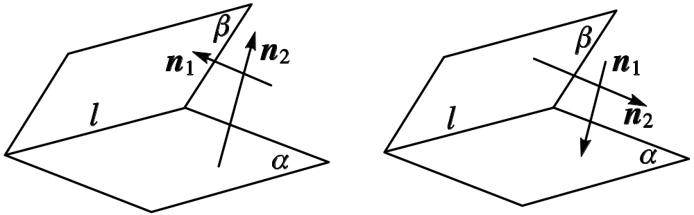
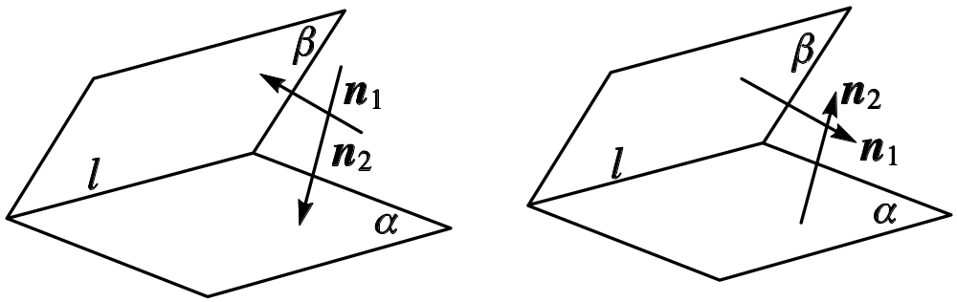
②当平面α、β的法向量与α、β的关系如图所示时，二面角α ­ l ­ β的平面角与两法向量n₁，n₂的夹角〈n₁，n2〉互补．

Slide 9
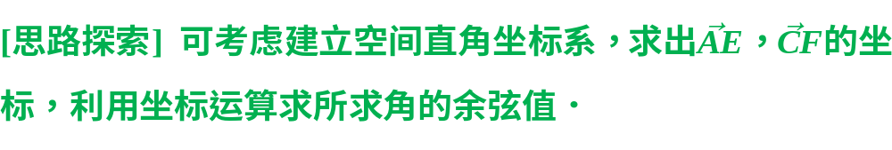
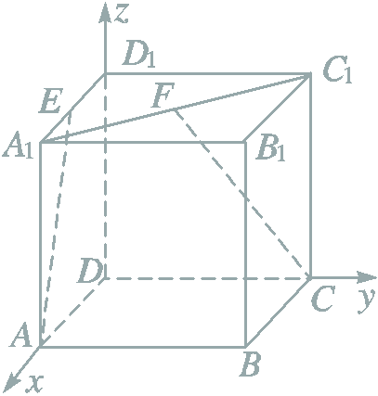
        题型一 求异面直线的夹角
正方体ABCD－A₁B₁C₁D₁中，E、F分别是A₁D₁、A₁C₁的中点，求异面直线AE与CF所成角的余弦值．
【例1】
解 不妨设正方体棱长为2，分别取DA、DC、DD₁所在直线为x轴、y轴、z轴建立如图所示空间直角坐标系，则

Slide 10
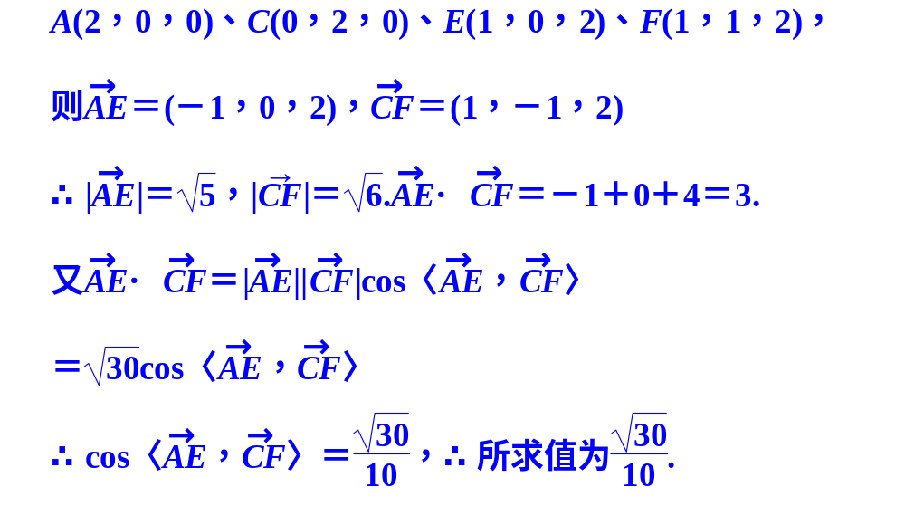
      规律方法 在解决立体几何中两异面直线所成角问题时，若能构建空间直角坐标系，则建立空间直角坐标系，利用向量法求解．但应用向量法时一定要注意向量所成的角与异面直线所成角的区别．

Slide 11
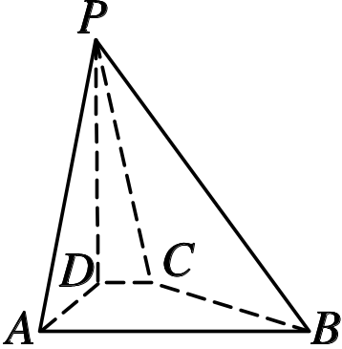
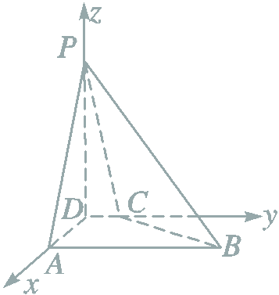
四棱锥P－ABCD中，PD⊥平面ABCD，PA与平面ABCD所成的角为60°，在四边形ABCD中，∠ADC＝∠DAB＝90°，AB＝4，CD＝1，AD＝2.
(1)建立适当的坐标系，并写出点B、P的坐标；
(2)求异面直线PA与BC所成的角的余弦值．
【变式1】
解 (1)如图，建立空间直角坐标系．
∵∠ADC＝∠DAB＝90°，
AB＝4，CD＝1，AD＝2.
∴A(2，0，0)，C(0，1，0)，B(2，4，0)．
由PD⊥平面ABCD，得

Slide 12
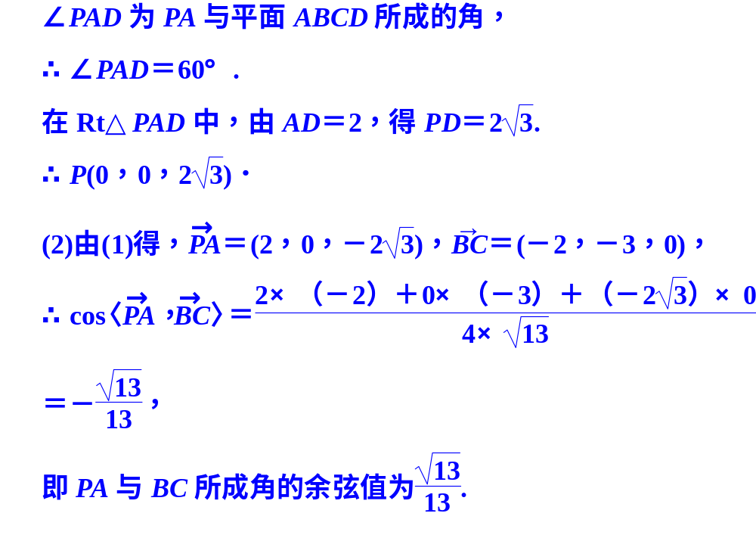

Slide 13
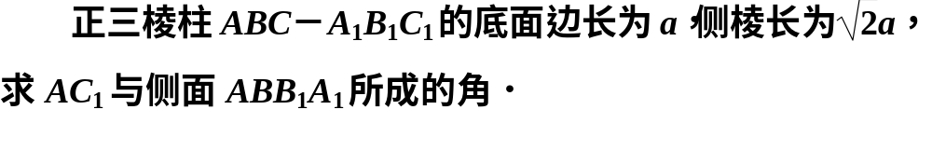
        题型二 求线面角
【例2】
      [思路探索] 利用正三棱柱的性质，建立适当的空间直角坐标系，写出有关点的坐标．求角时有两种思路：一是由定义找出线面角，取A₁B₁的中点M，连结C₁M，证明∠C₁AM是AC₁与平面A₁ABB₁所成的角；另一种是利用平面A₁ABB₁的法向量n＝(λ，x，y)求解．

Slide 14
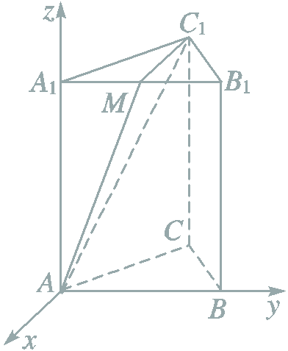
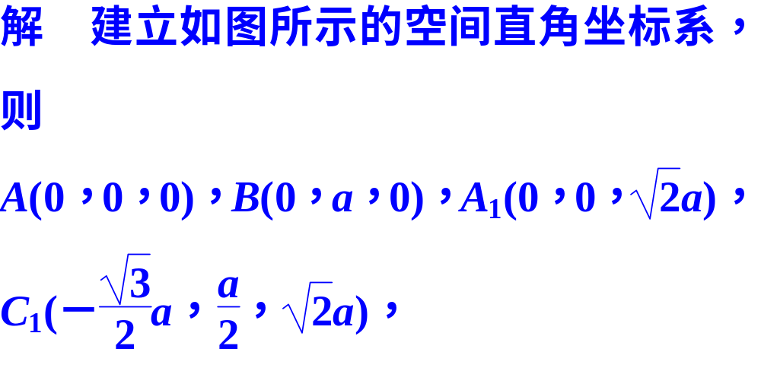
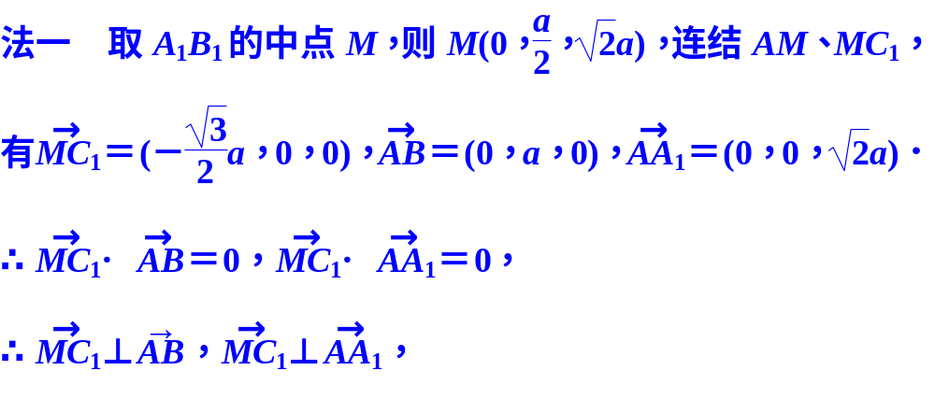

Slide 15
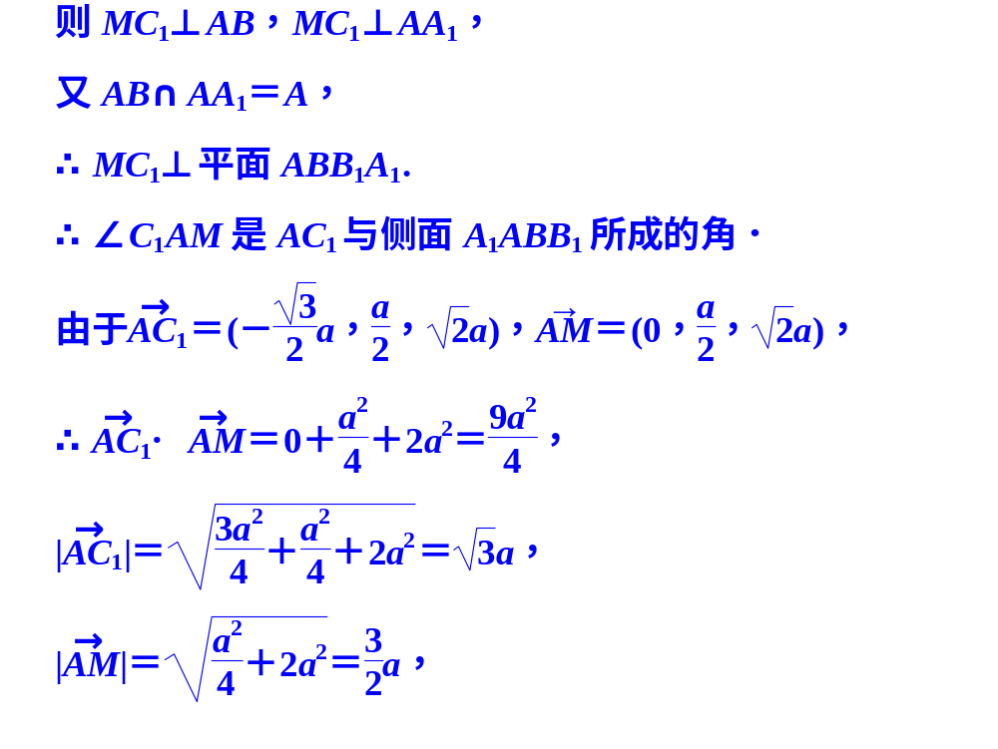

Slide 16
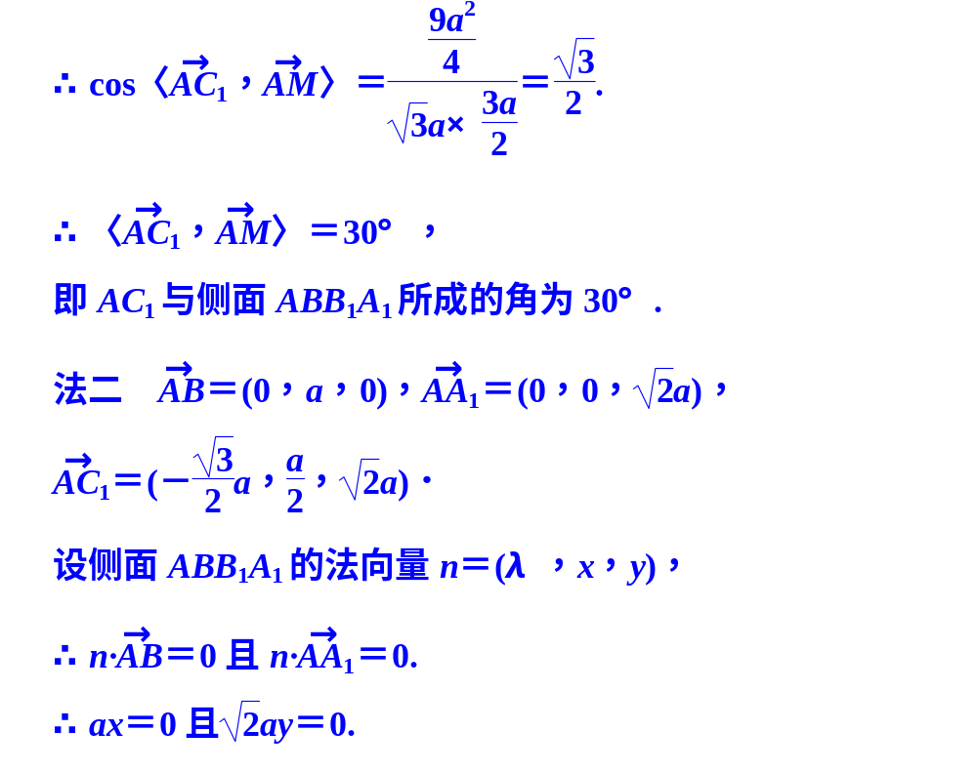

Slide 17
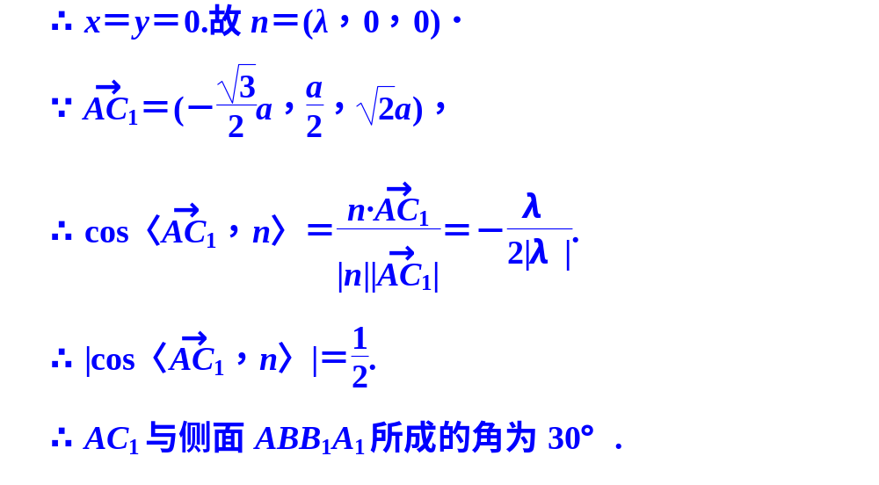
      规律方法 用向量法求线面角的一般步骤是：先利用图形的几何特征建立适当的空间直角坐标系，再用向量有关知识求解线面角．法二给出了用向量法求线面角的常用方法，即先求平面法向量与斜线夹角，再进行换算．

Slide 18
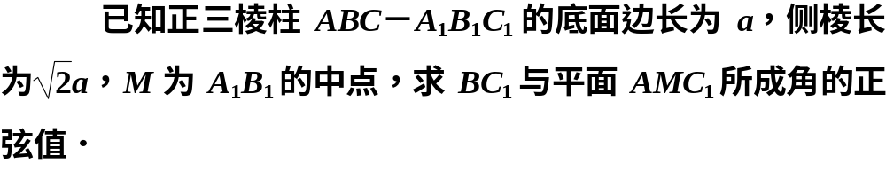
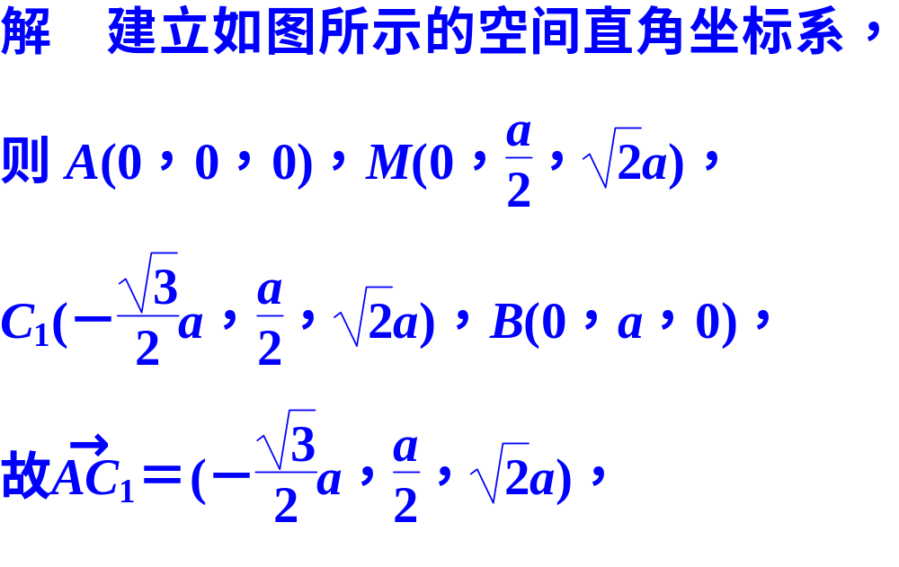
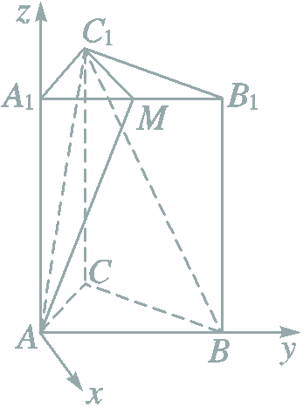
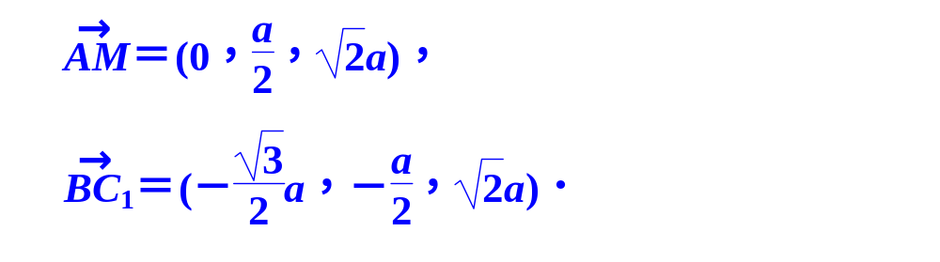
【变式2】

Slide 19
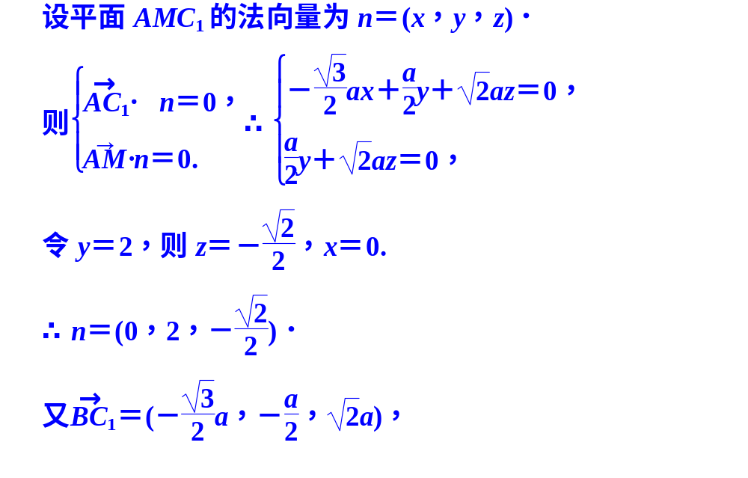

Slide 20
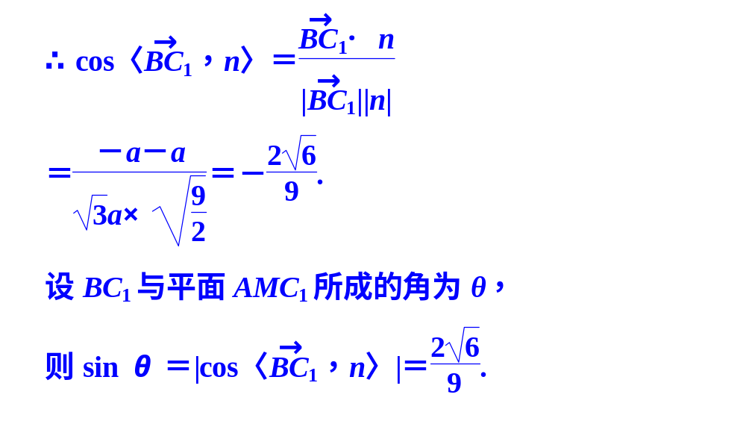

Slide 21
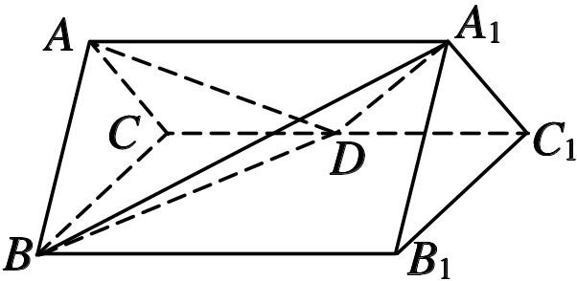
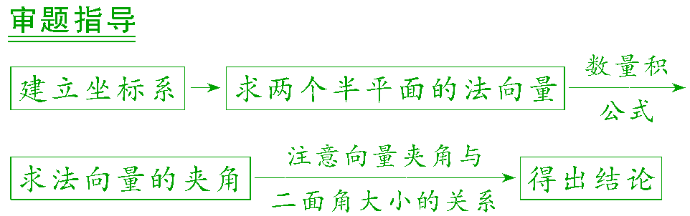
        题型三 二面角的求法
(12分)如图所示，正三棱柱ABC－A₁B₁C₁的所有棱长都为2，D为CC₁的中点，求二面角A­A₁D­B的余弦值．
【例3】

Slide 22
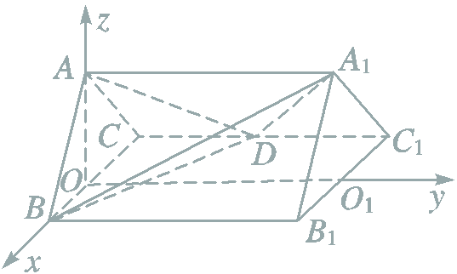
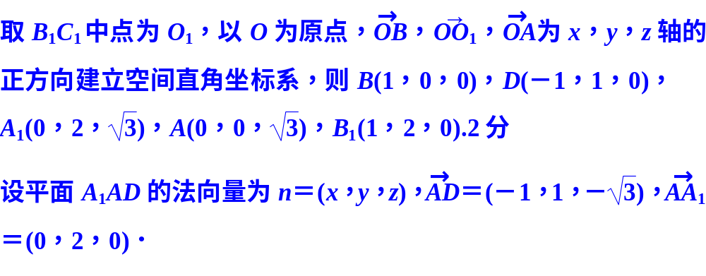
[规范解答]如图所示，取BC中点O，连结AO.因为△ABC是正三角形，所以AO⊥BC，因为在正三棱柱ABC — A₁B₁C₁中，平面ABC⊥平面BCC₁B₁，所以AO⊥平面BCC₁B₁.

Slide 23
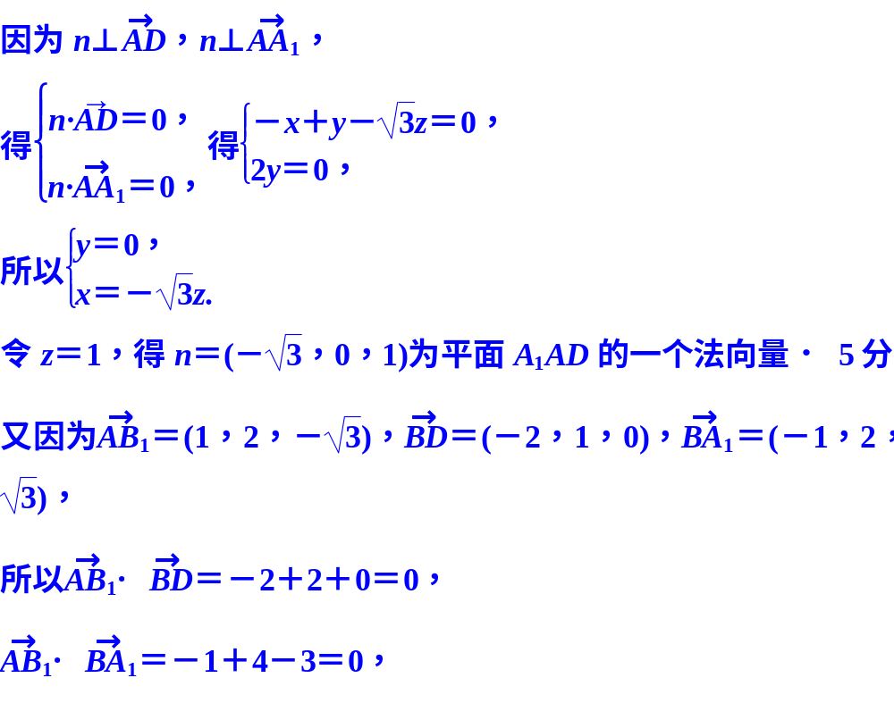

Slide 24
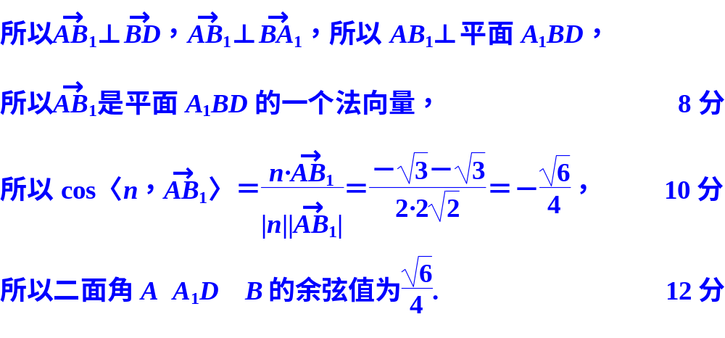
      【题后反思】 几何法求二面角，往往需要作出其平面角，这是该方法的一大难点．而用向量法求解二面角，无需作出二面角的平面角，只需求出平面的法向量，转化为两直线(或两向量)所成的角，通过向量的数量积运算即可获解，体现了空间向量的巨大优越性．

Slide 25
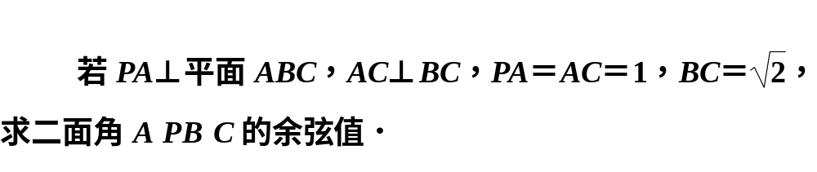
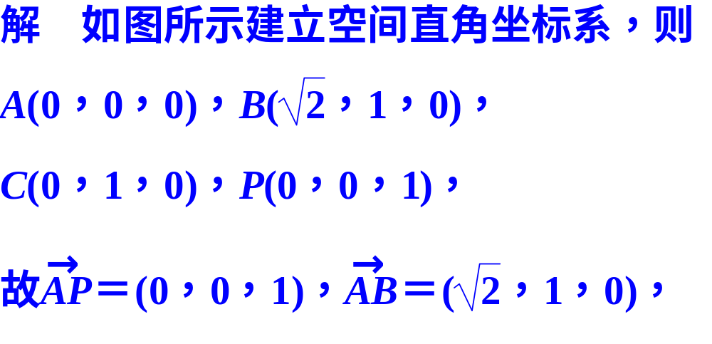
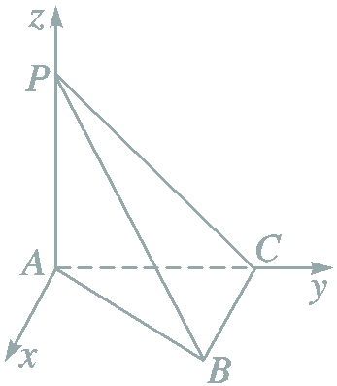
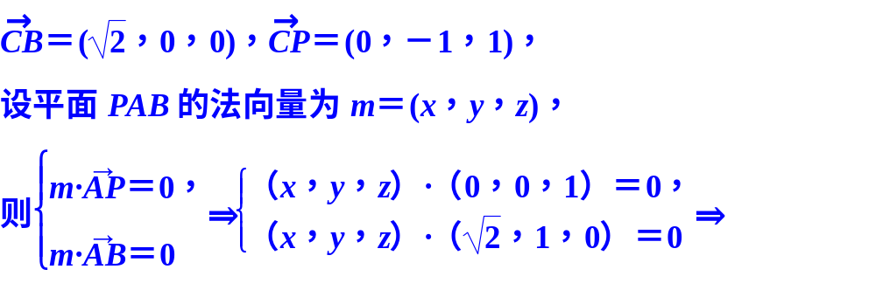
【变式3】

Slide 26
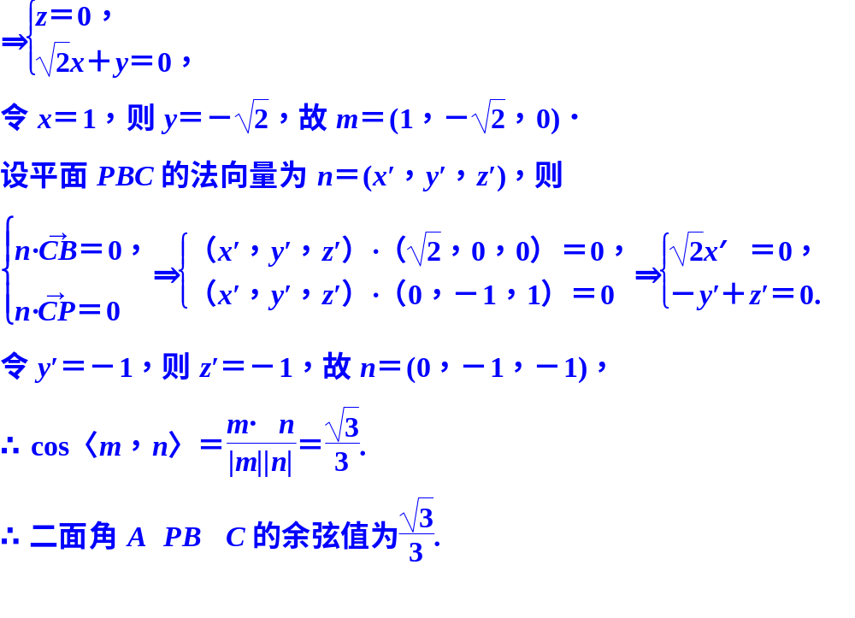

Slide 27
方法技巧 化归与转化思想解决立体几何问题
空间向量的具体应用主要体现为两种方法——向量法和坐标法．这两种方法的思想都是利用空间向量表示立体图形中的点、线、面等元素，建立立体图形和空间向量之间的联系，然后进行空间向量的运算，最后把运算结果回归到几何结论．这样就把立体几何问题转化为空间向量来研究，体现了化归与转化思想．

Slide 28
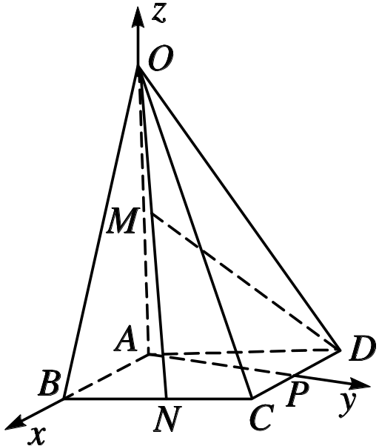
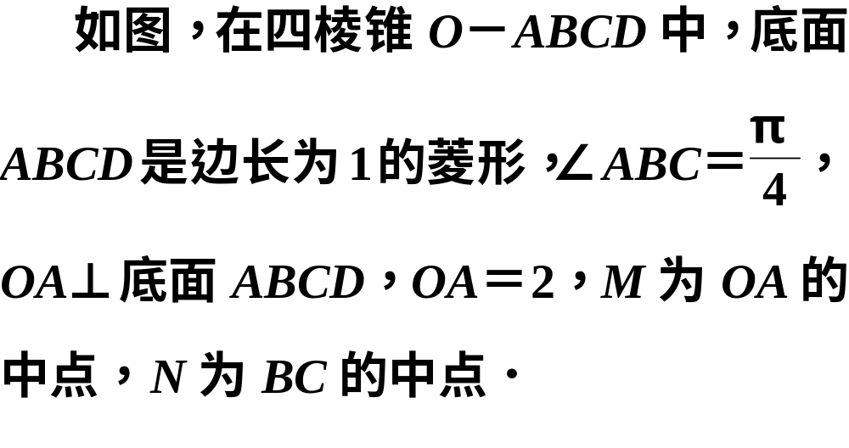
【示例】
(1)证明：直线MN∥平面OCD；
(2)求异面直线AB与MD所成角的大小．
      [思路分析]建系→求相关点坐标→求相关向量坐标→向量运算→结论．
解 作AP⊥CD于点P，分别以AB，AP，AO所在的直线为x，y，z轴建立空间直角坐标系A－xyz，如图所示，

Slide 29
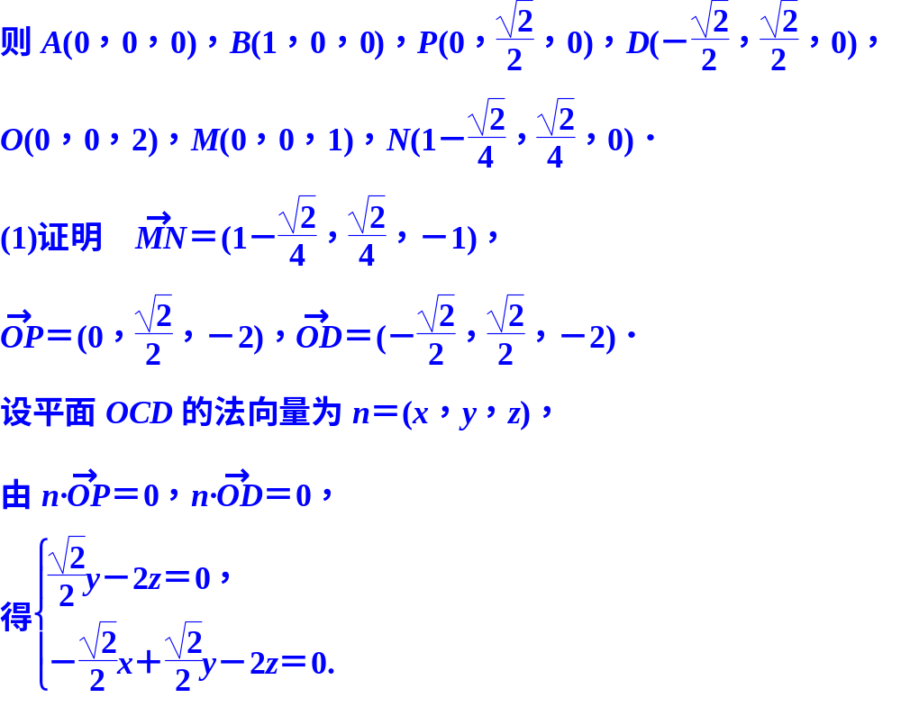

Slide 30
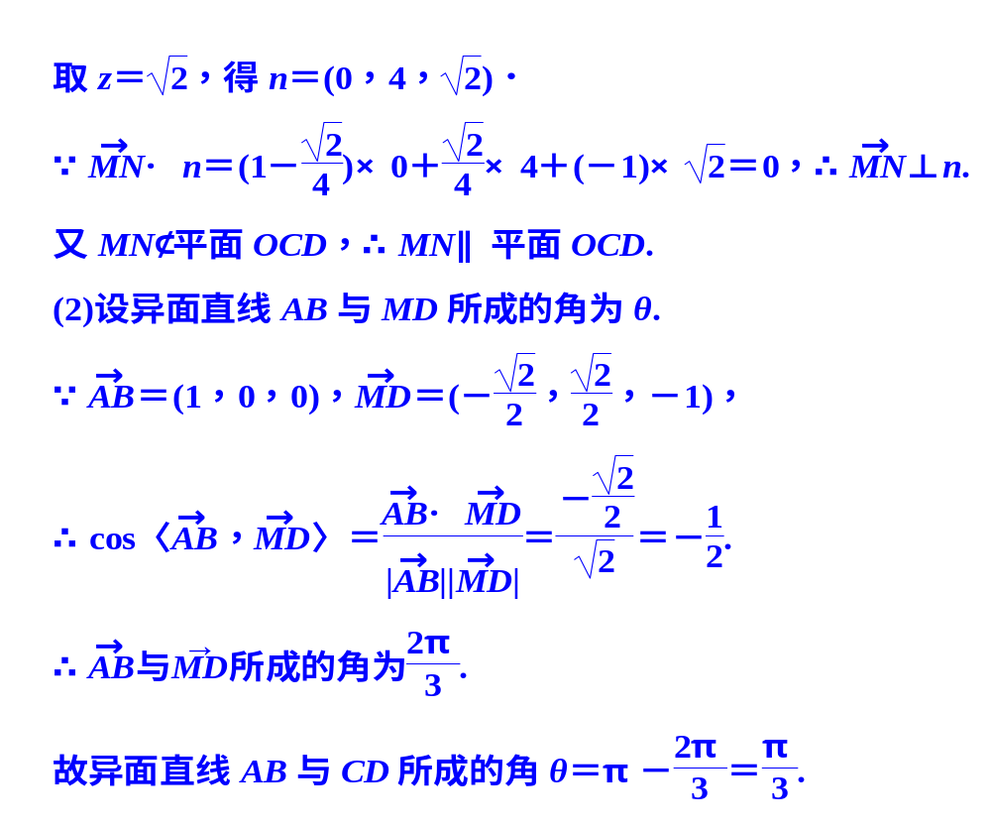

Slide 31
